Slide 1

PHÒNG GIÁO DỤC ĐÀO TẠO QUẬN LONG BIÊN
TRƯỜNG MẦM NON HOA SỮA
Đề tài: Một số loại hoa (hoa hồng- hoa cúc)
Lứa tuổi: Mẫu giáo bé (3-4 tuổi)
Giáo viên: Đào Thị Thu Hương
Lớp: C5
Thời gian: 20-25 phút
Năm học: 2021-2022
Giáo án điện tử
Khám phá khoa học

Slide 2

Hoa hồng

Slide 3
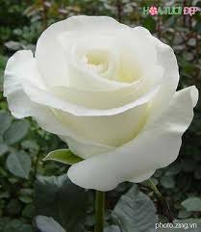

Slide 4
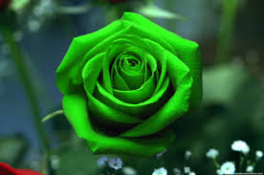

Slide 5
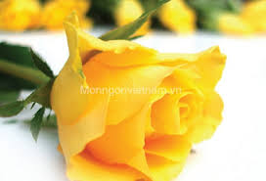

Slide 6
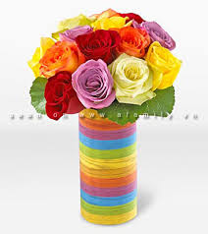
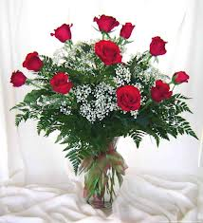
Hoa hồng dùng để cắm lọ trang trí

Slide 7
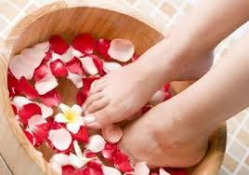
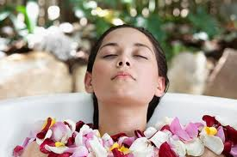
Hoa hồng dùng để ngâm chân, tắm

Slide 8
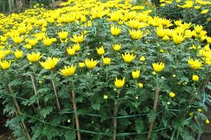
Hoa cúc

Slide 9
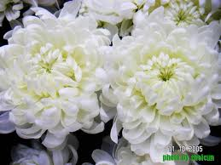

Slide 10
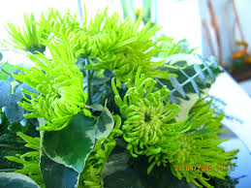

Slide 11
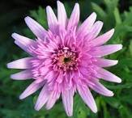

Slide 12
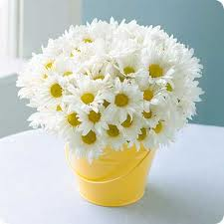
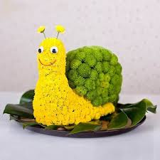
Hoa cúc dùng để trang trí

Slide 13
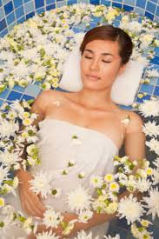
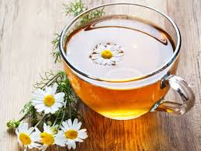
Hoa cúc dùng để tắm, ướp trà

Slide 14
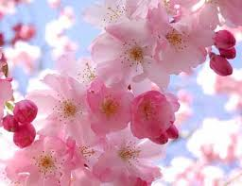
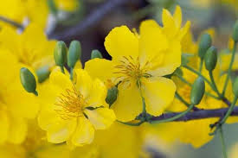
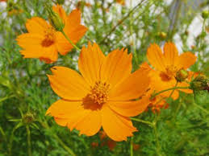
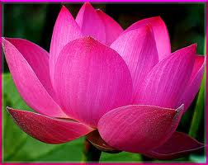
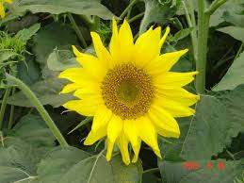
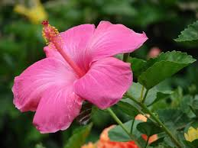


Slide 15
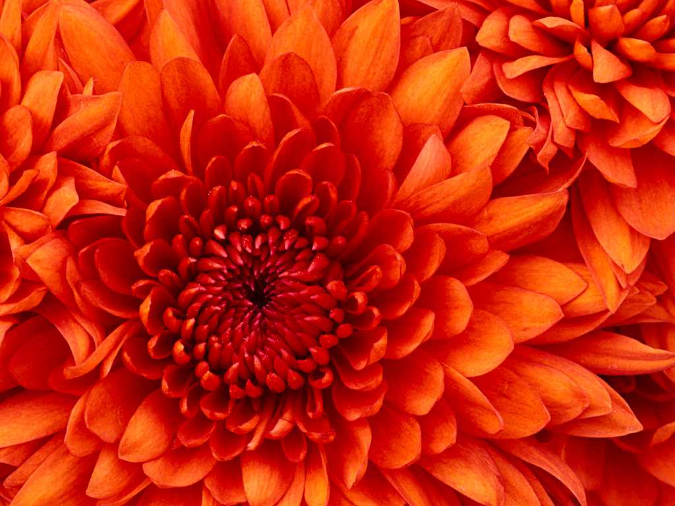
Xin chân thành cảm ơn!

